Slide 1

Профиль Компании
ООО «Daesan NDE International Engineering»

Slide 2
Содержание
Основная Информация
История Компании
Перечень Услуг
Организационная Структура
Сертификаты Компании
Квалификация Специалистов
Список Оборудования
Наши Проекты
Сертификаты Специалистов
Обучение и Сертификация

Slide 3
1. Основная Информация
Название Компании | ООО «Daesan NDE International Engineering»
Дата Основания | 19 Октября 2017
Уставный Капитал | 390,000,000 сум
Юридический Адрес | Сергели 7, 62-20, Сергелийский район, Ташкент, Узбекистан
Наши Партнеры | NDE: SYMITech (Kor) PWHT: Daesan Plant (Kor)
Контакты | Тел: +998-90-941-4093 E-mail: jung691102@hanmail.net contact@daesannde.com
Вебсайт | www.daesannde.com

Slide 4
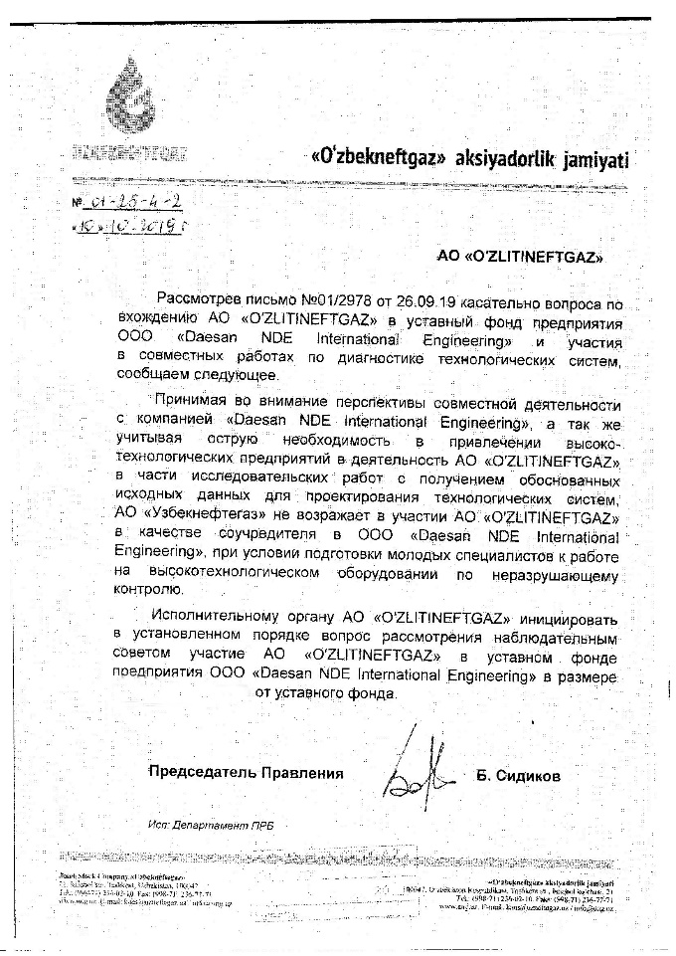


2. История Компании
Совместное Предприятие
НК Технический Персонал
НК Образование и Обучение
Специальный осмотр (PMI, Видеоскоп и т. д.)
4

Slide 5
2. История Компании
2019
Преобразовано в совместное предприятие с компаниями
- АО «O’ZLITINEFTGAZ»
- SamYoung Material Inspection Technology Co., Ltd
- OOO «DAESAN NDE INTERNATIONAL ENGINEERING»
2018
Получена аккредитация ISO/IEC 17025:2007 № UZ-TK TL.0017 (UZ.AMT.07.MAI.1180)
Получено разрешение на использование лаборатории неразрушающего контроля.
Получено разрешение на использование радиационного изотопа
2017
Основана ООО «Daesan NDE International Engineering»

Slide 6






3. Услуги
Радиографический Контроль (RT)
Термообработка Сварных Швов (PWHT)
Испытание на Герметичность
Вихретоковый Контроль
Тепловой Контроль
Обслуживание
Производство
Инспекция Сварочных Швов
Инспекция Резервуаров
Инспекция Мостов
Консалтинг
Анализ Компонентов
Ультразвуковой Контроль (UT)
Ультразвуковая Фазированная Решетка (PAUT)
Магнитный Контроль (MT)
Капиллярный Контроль (PT)
Визуальный и Измерительный Контроль (VT)

Slide 7
5. Организационная Структура
Генеральный Директор
Институты
Управление
Тех. Отдел
Контроль Кач-ва
Инспекция
Исследования
Техническое развитие
Технический менеджмент
Бизнес менеджмент
Тренинги
Планировка качества
Управление квалификацией
Аудит качества
Inspection
Бухгалтерия
Администрация
Отдел закупа
Служба безопасности
Осмотр
Надзор
НК
Термообработка
RT UT
MT PT
VT PMI
PWHT
Твердометрия
Рабочая Площадка

Slide 8
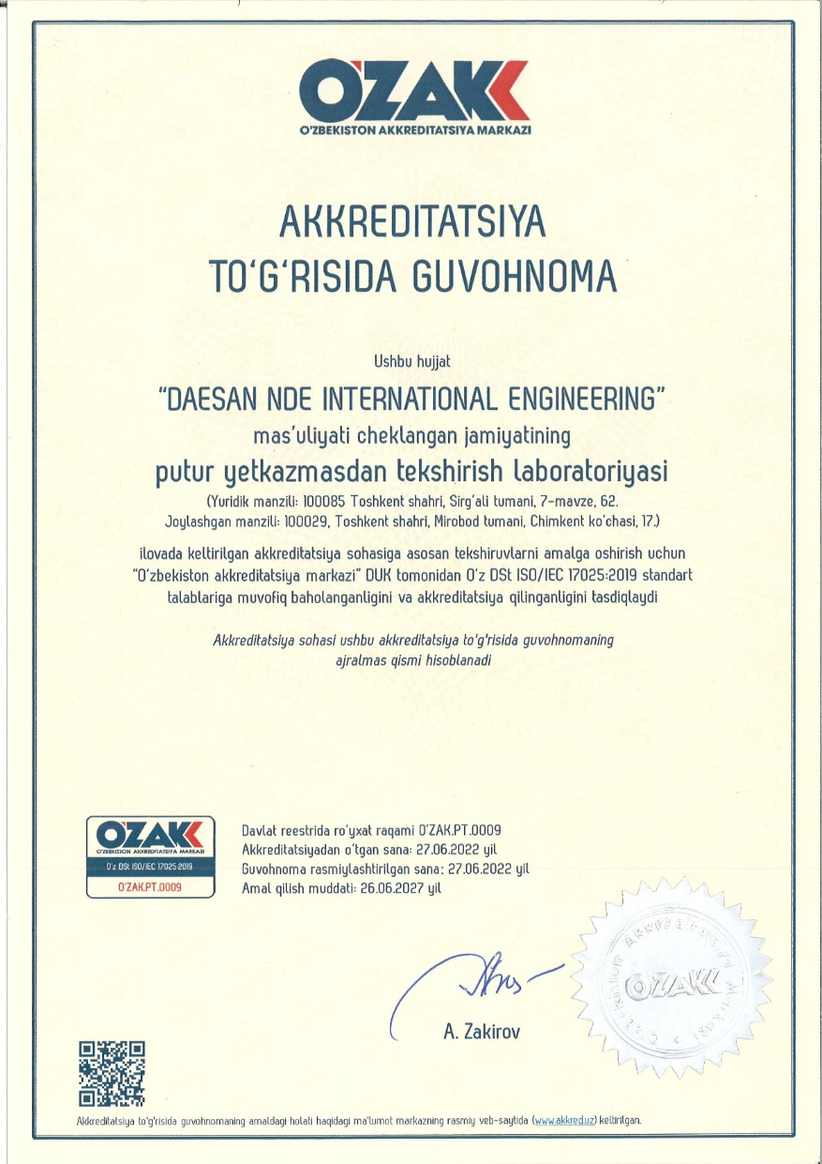
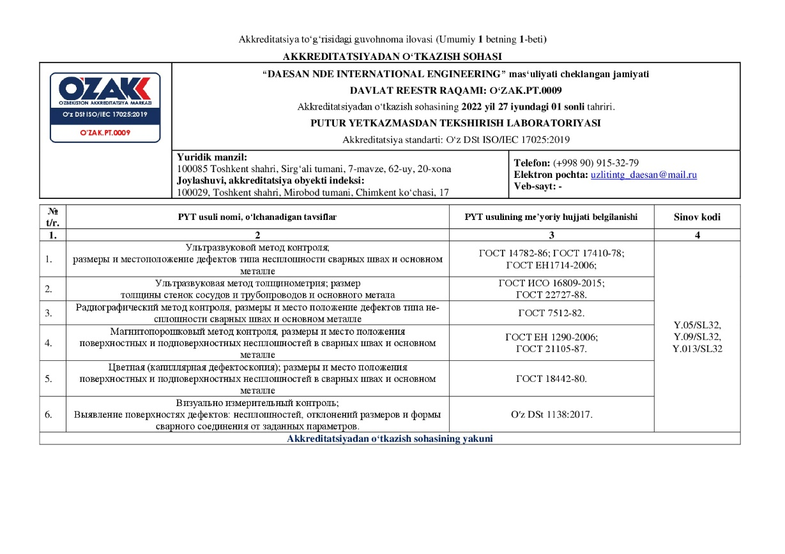
5. Сертификаты Компании
ISO/IEC 17025:2019 Аккредитация

Slide 9
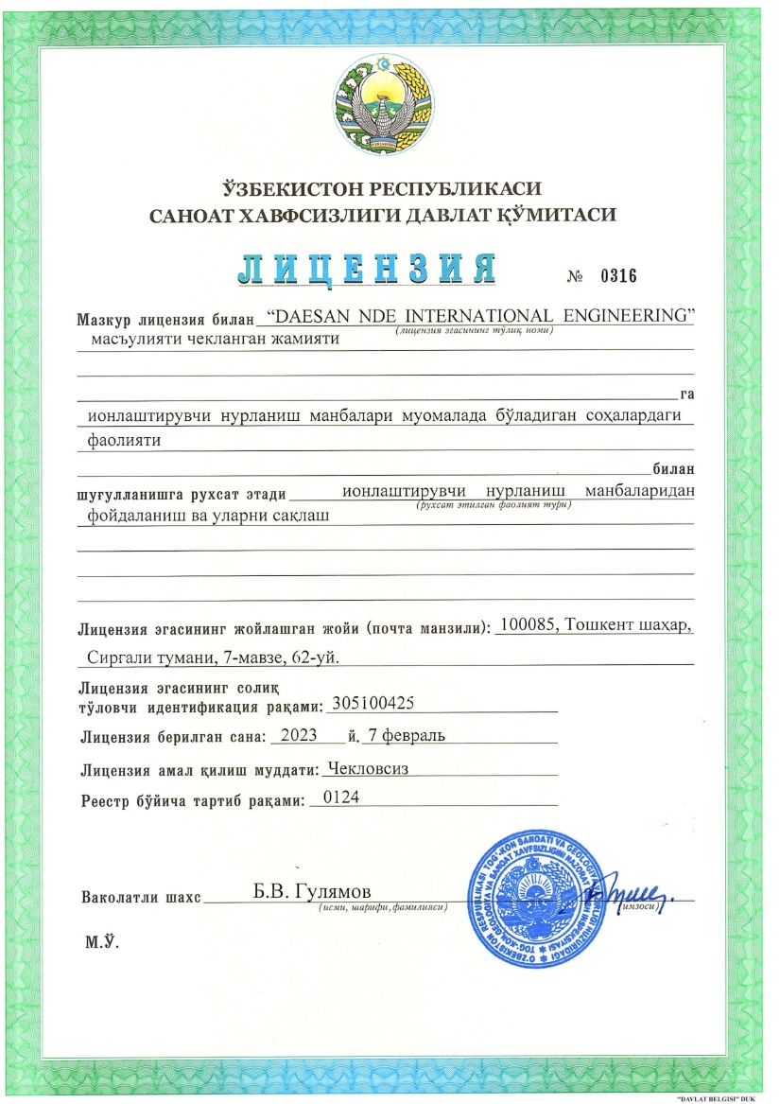
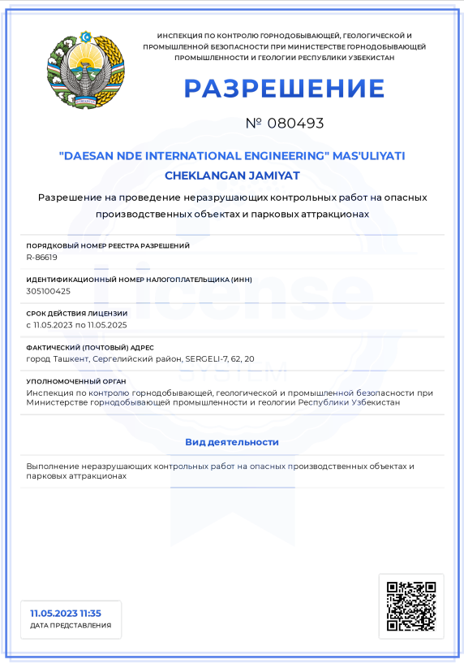
5. Сертификаты Компании
Разрешение на проведение НК на опасных производственных объектах
Разрешение на хранение и использование источников ионизирующего излучения

Slide 10
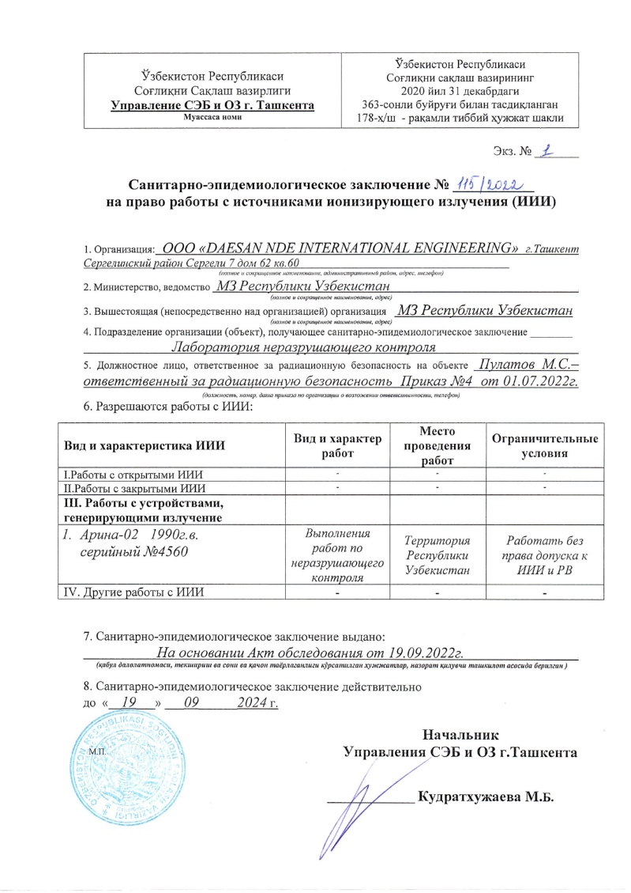
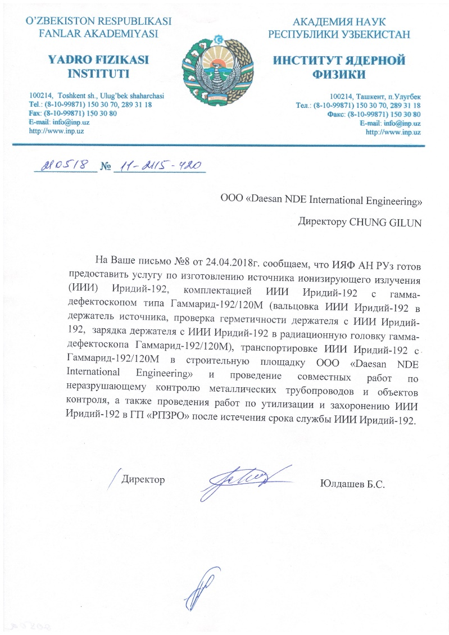
5. Сертификаты Компании
Соглашение на предоставление источников ионизирующего излучения
Санитарно-эпидемиологическое заключение на право работы с ИИИ

Slide 11
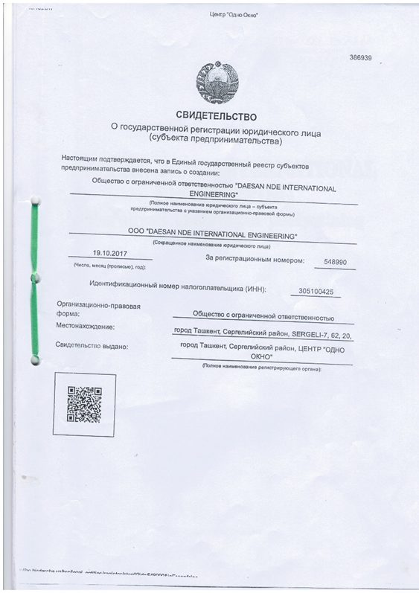
5. Сертификаты Компании
Свидетельство о государственной регистрации юр. лица

Slide 12
6. Квалификация Специалистов
Daesan NDE International Engineering Co., Ltd
Grade/Method | RT | RI | MT | PT | UT | PAUT | TOFD | CSWIP | VT | PW HT | Total
UZ SMT Level III | 1 | 1 | 1 | 1 | 1 |  |  |  | 1 |  | 6
UZ SMT Level II | 6 |  | 2 | 2 | 3 |  |  |  |  |  | 13
ASNT Level III | 2 |  | 1 | 1 | 2 |  |  |  |  |  | 6
ASNT Level II
ISO9712 Level III | 2 |  | 2 | 1 | 1 | 1 | 1 | 1 |  |  | 9
ISO9712 Level II |  |  |  |  |  | 2 | 2 | 1 |  |  | 5
PWHT High Technician |  |  |  |  |  |  |  |  |  | 2 | 2
PWHT Technician |  |  |  |  |  |  |  |  |  | 4 | 4

Slide 13
6. Квалификация Специалистов
Daesan
Body | Cert & Grade | All | RT | UT | MT | PT | ECT | LT | VT
HRDK | NDT Sr. Engineer NDT Jr. Engineer NDT Technician |  | 6 1 12 | 6 2 9 | 8 4 12 | 15 2 11 | 4 | 3
ASNT | ASNT NDT LEVEL III |  | 7 | 6 | 6 | 2 |  |  | 2
SYMITech (INHOUSE) | NDE LEVEL III NDE LEVEL II NDE LEVEL I |  | 8 29 | 8 29 | 8 29 | 8 29 |  |  | 3 7
MOST | RI Supervisor License RI General License | 2 6
NAS410 | NDT LEVEL 3 NDT LEVEL 2 |  | 1 13 | 1 4 | 1 14 | 1 15
ISO 9712 | NDT LEVEL 2 | 5 | 2 | 2 | 1

Slide 14
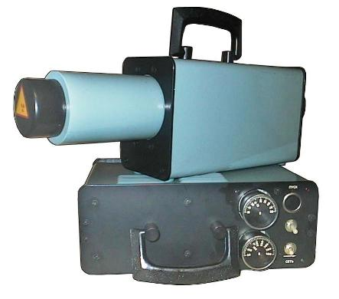
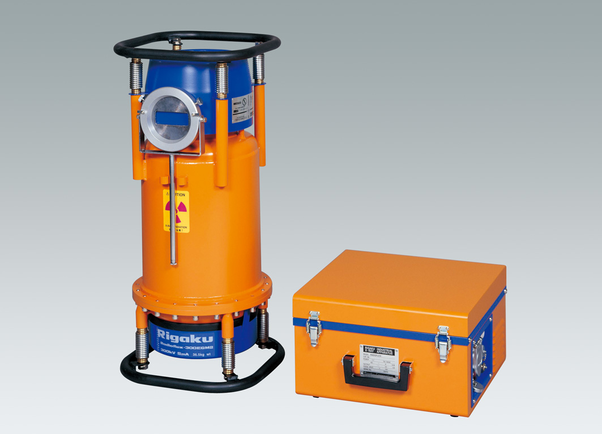
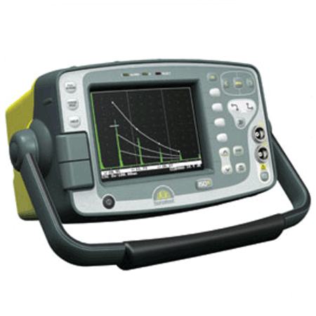
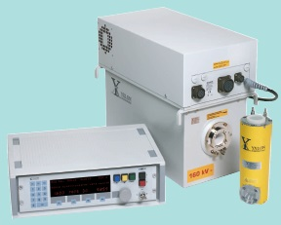
7. Список Оборудования
Радиографический Контроль
 | Объект | Тип | Модель | К-во | RM
 | X-ray | 300Kvp | - | 3 | Daesan NDE International Engineering (DNIE)
 | X-ray | 300Kvp / 5mA | RIGAKU | 5 | DNIE
 | X-ray | 225Kvp / 5mA | YXLON | 2 | DNIE

Slide 15
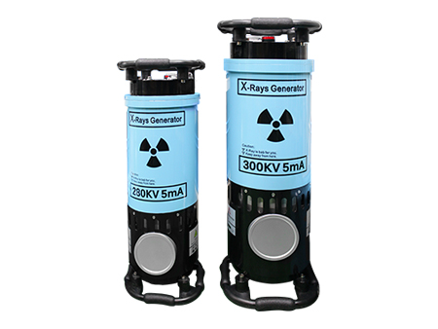
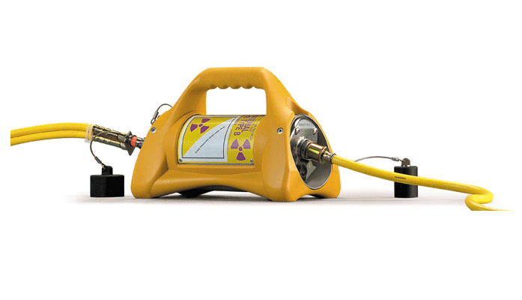
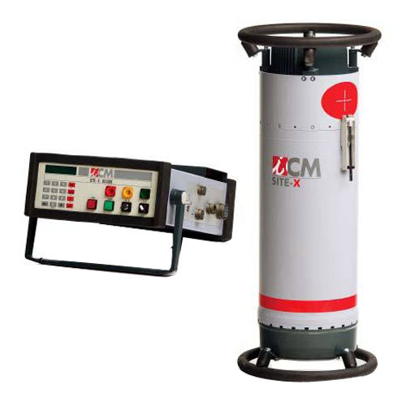
7. Список Оборудования
Радиографический Контроль
 | Объект | Тип | Модель | К-во | RM
 | X-ray | 300Kvp / 5mA | RONGTAN | 3 | DNIE
 | X-ray | 250Kvp / 5mA | ICM | 2 | DNIE
 | γ-ray | 120Ci | 880 Delta | 6 | DNIE

Slide 16
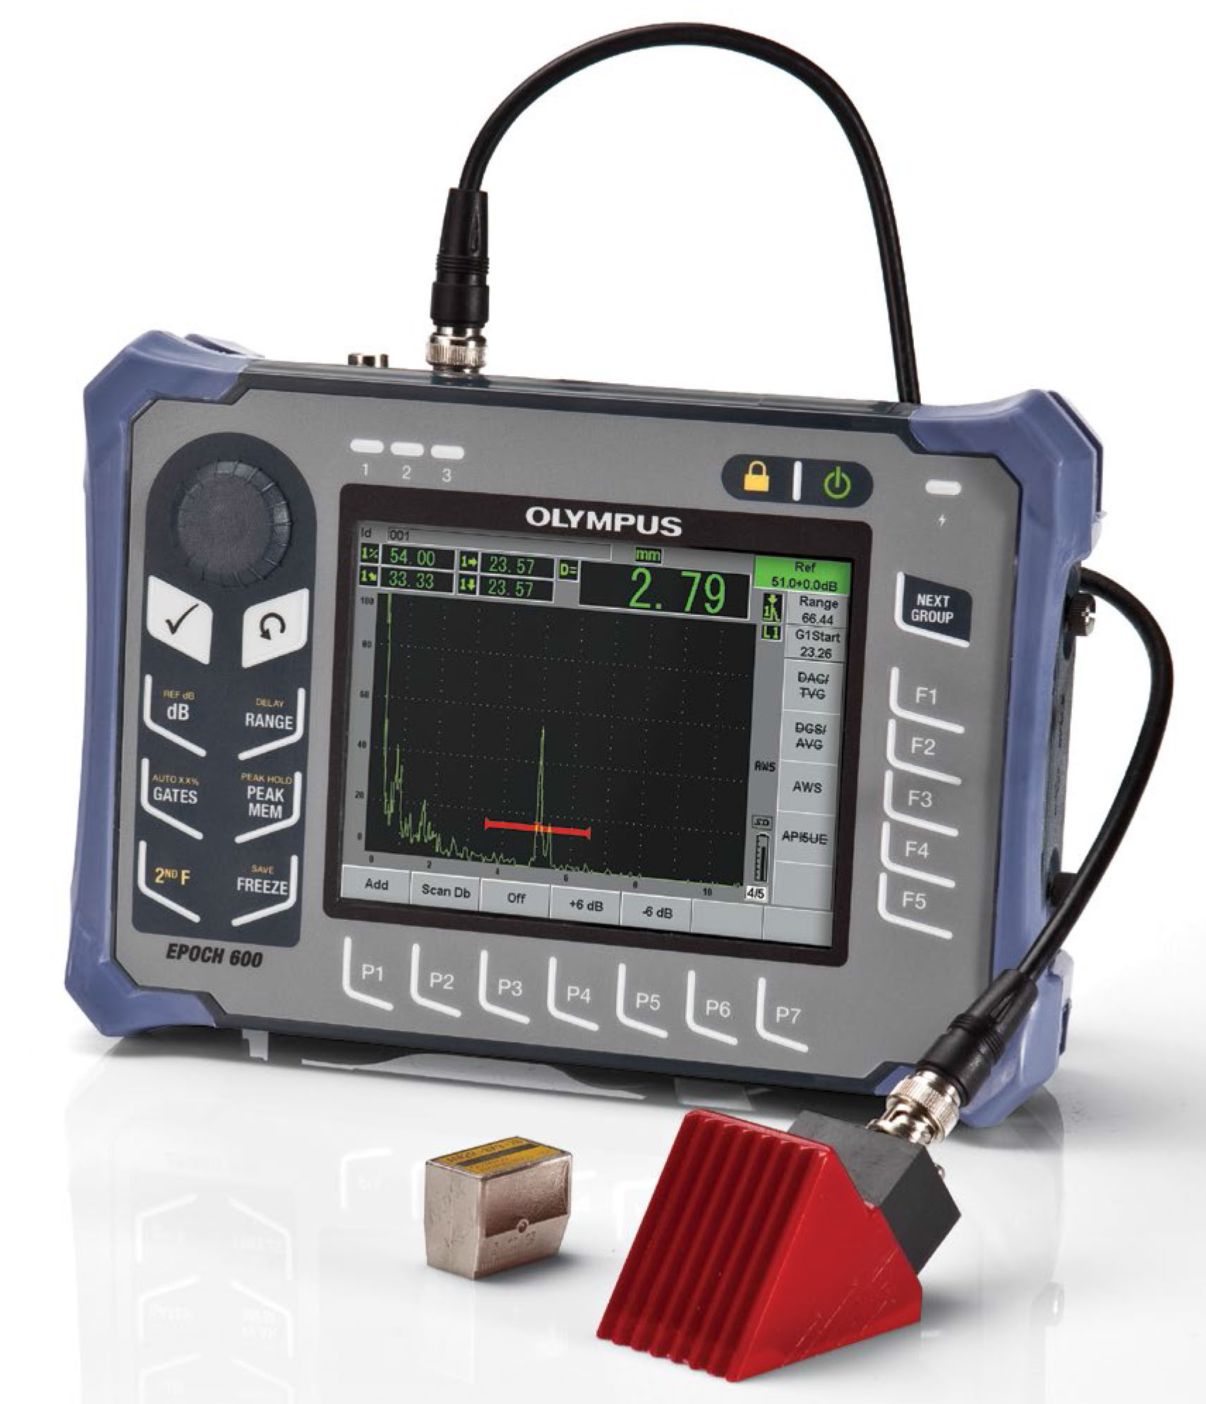
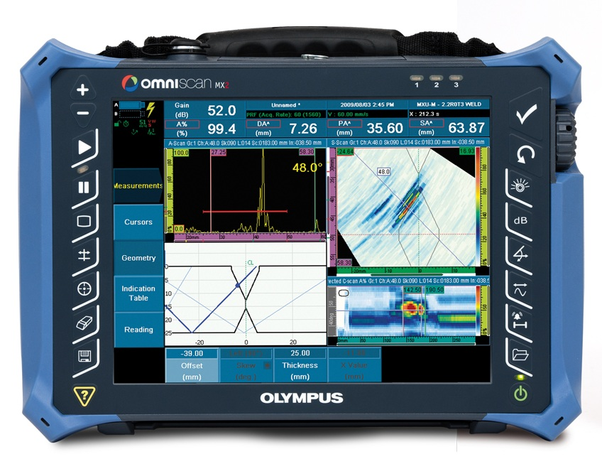
7. Список Оборудования
Ультразвуковой Контроль
 | Объект | Производитель | Модель | К-во | RM
 | Ultrasonic Testing Instruments | SONATEST OLYMPUS | SS -150 EPOCH’s | 37 11 | DNIE
 |  | OLYMPUS | EPOCH 600 | 2 | DNIE
 | PAUT | Olympus/ SIUI | MX2/ SUPER | 2 1 | DNIE

Slide 17
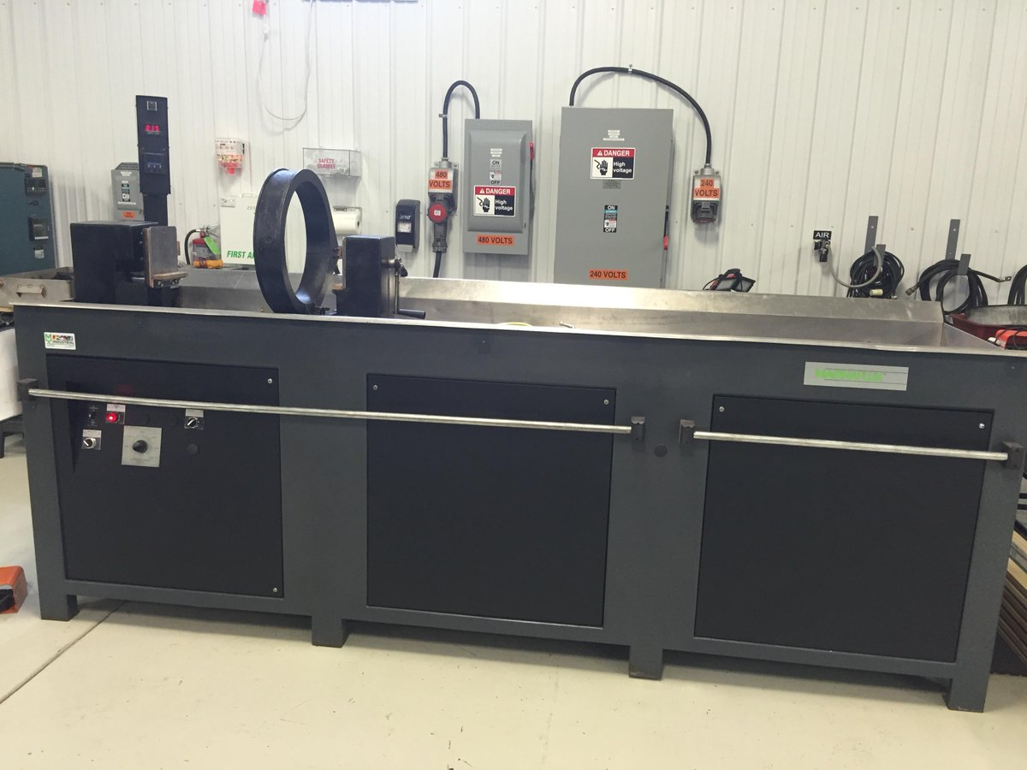
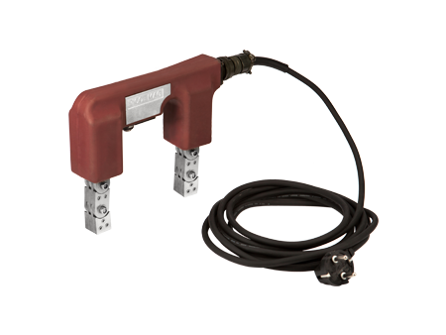
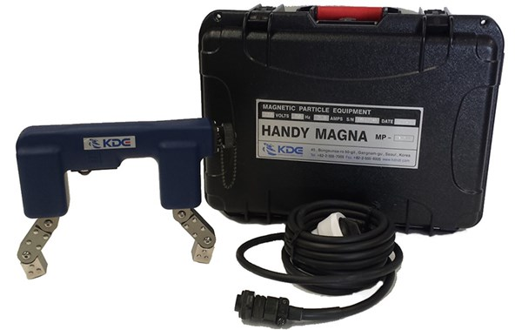
7. Список Оборудования
Магнитный Контроль
 | Объект | Производитель | Модель | К-во | RM
 | Magnetic Particle Testing (system) | KyungDo Enterprise Magnaflux NDTech | MS6000 D-960LR MD3-1060 PE-XY300M | 2 1 1 1 | SYM.I.T
 | Magnetic Particle Testing | KyungDo Enterprise NAWOO Ltd. | Yoke (Portable) | 40 10 | SYM.I.T
 | Magnetic Particle Testing | NAWOO Ltd. | Yoke (Portable) | 2 | DNIE
17

Slide 18
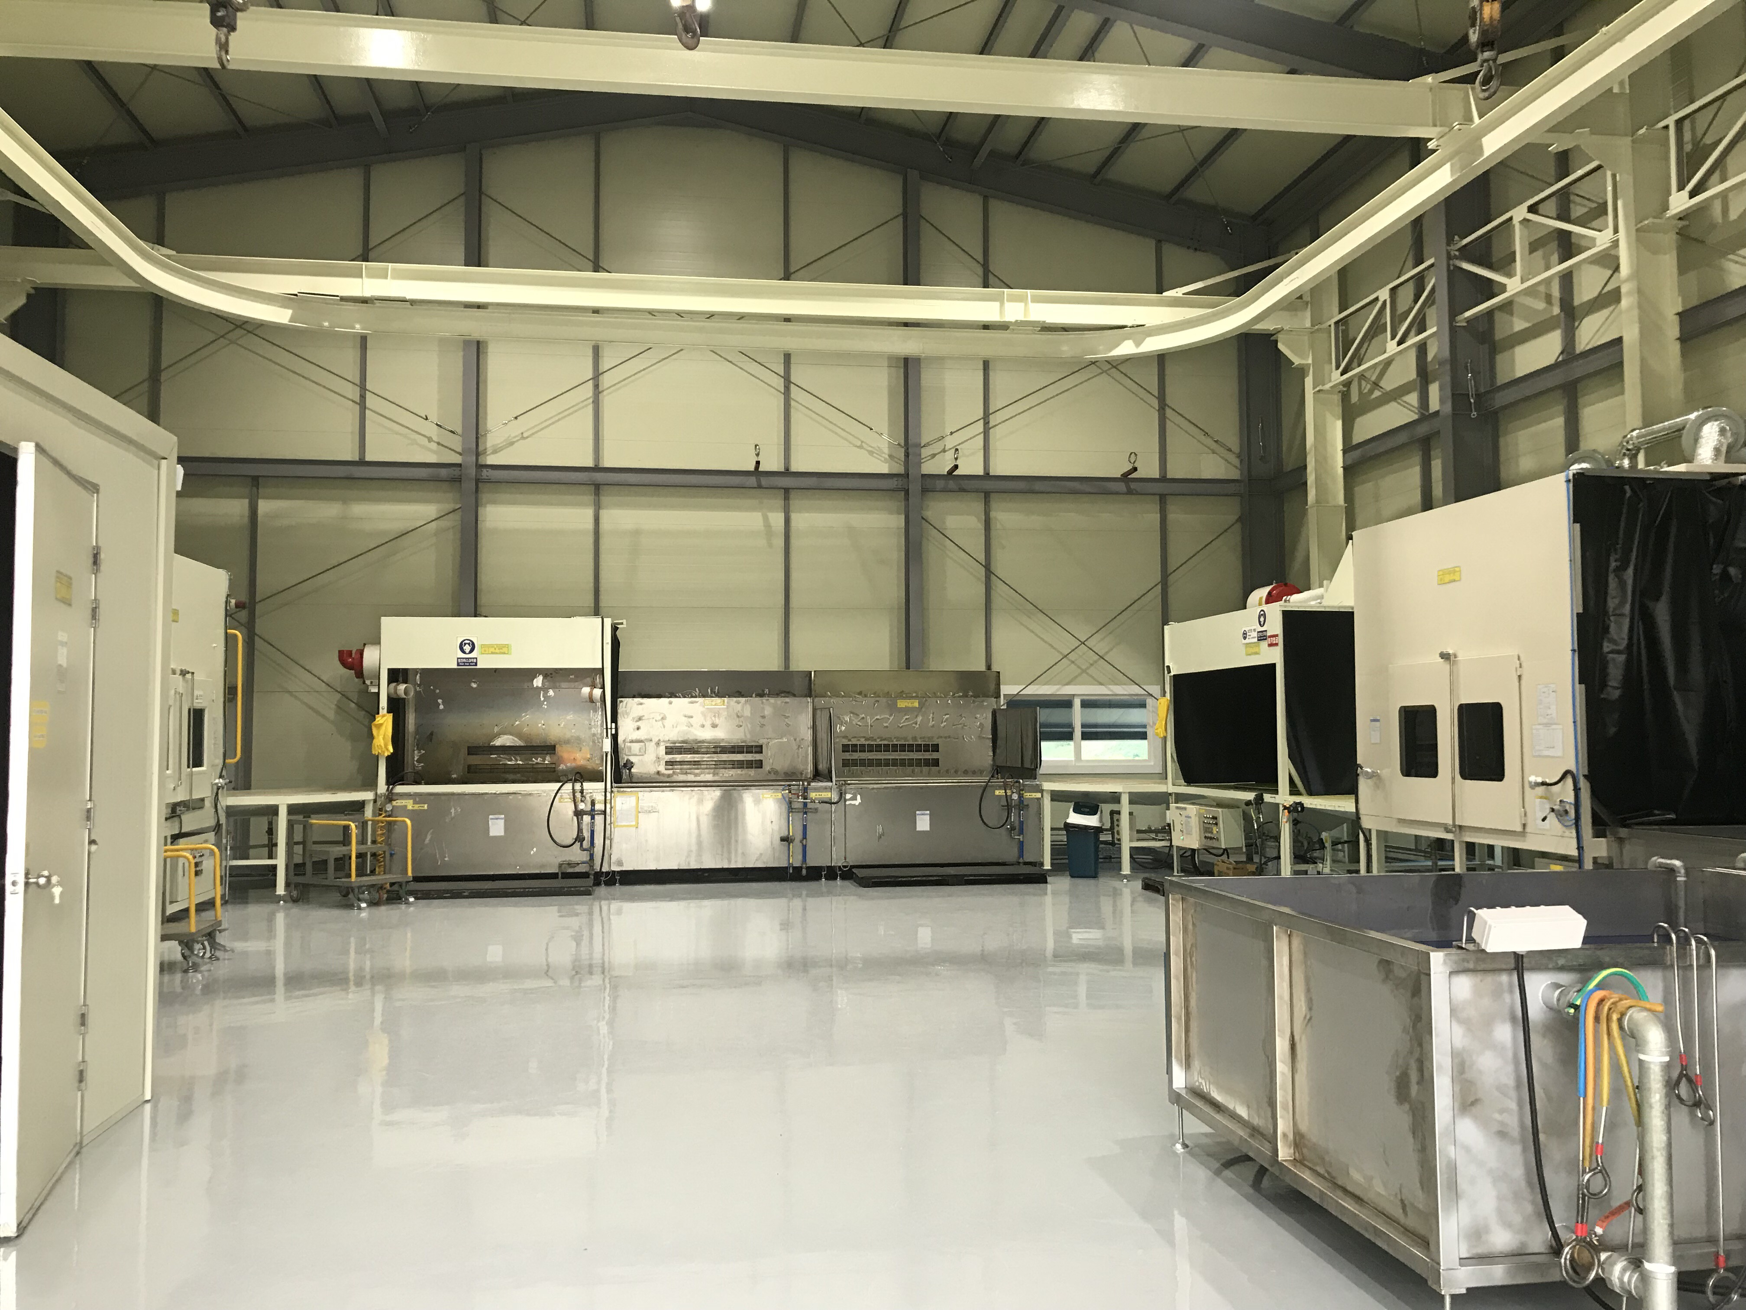
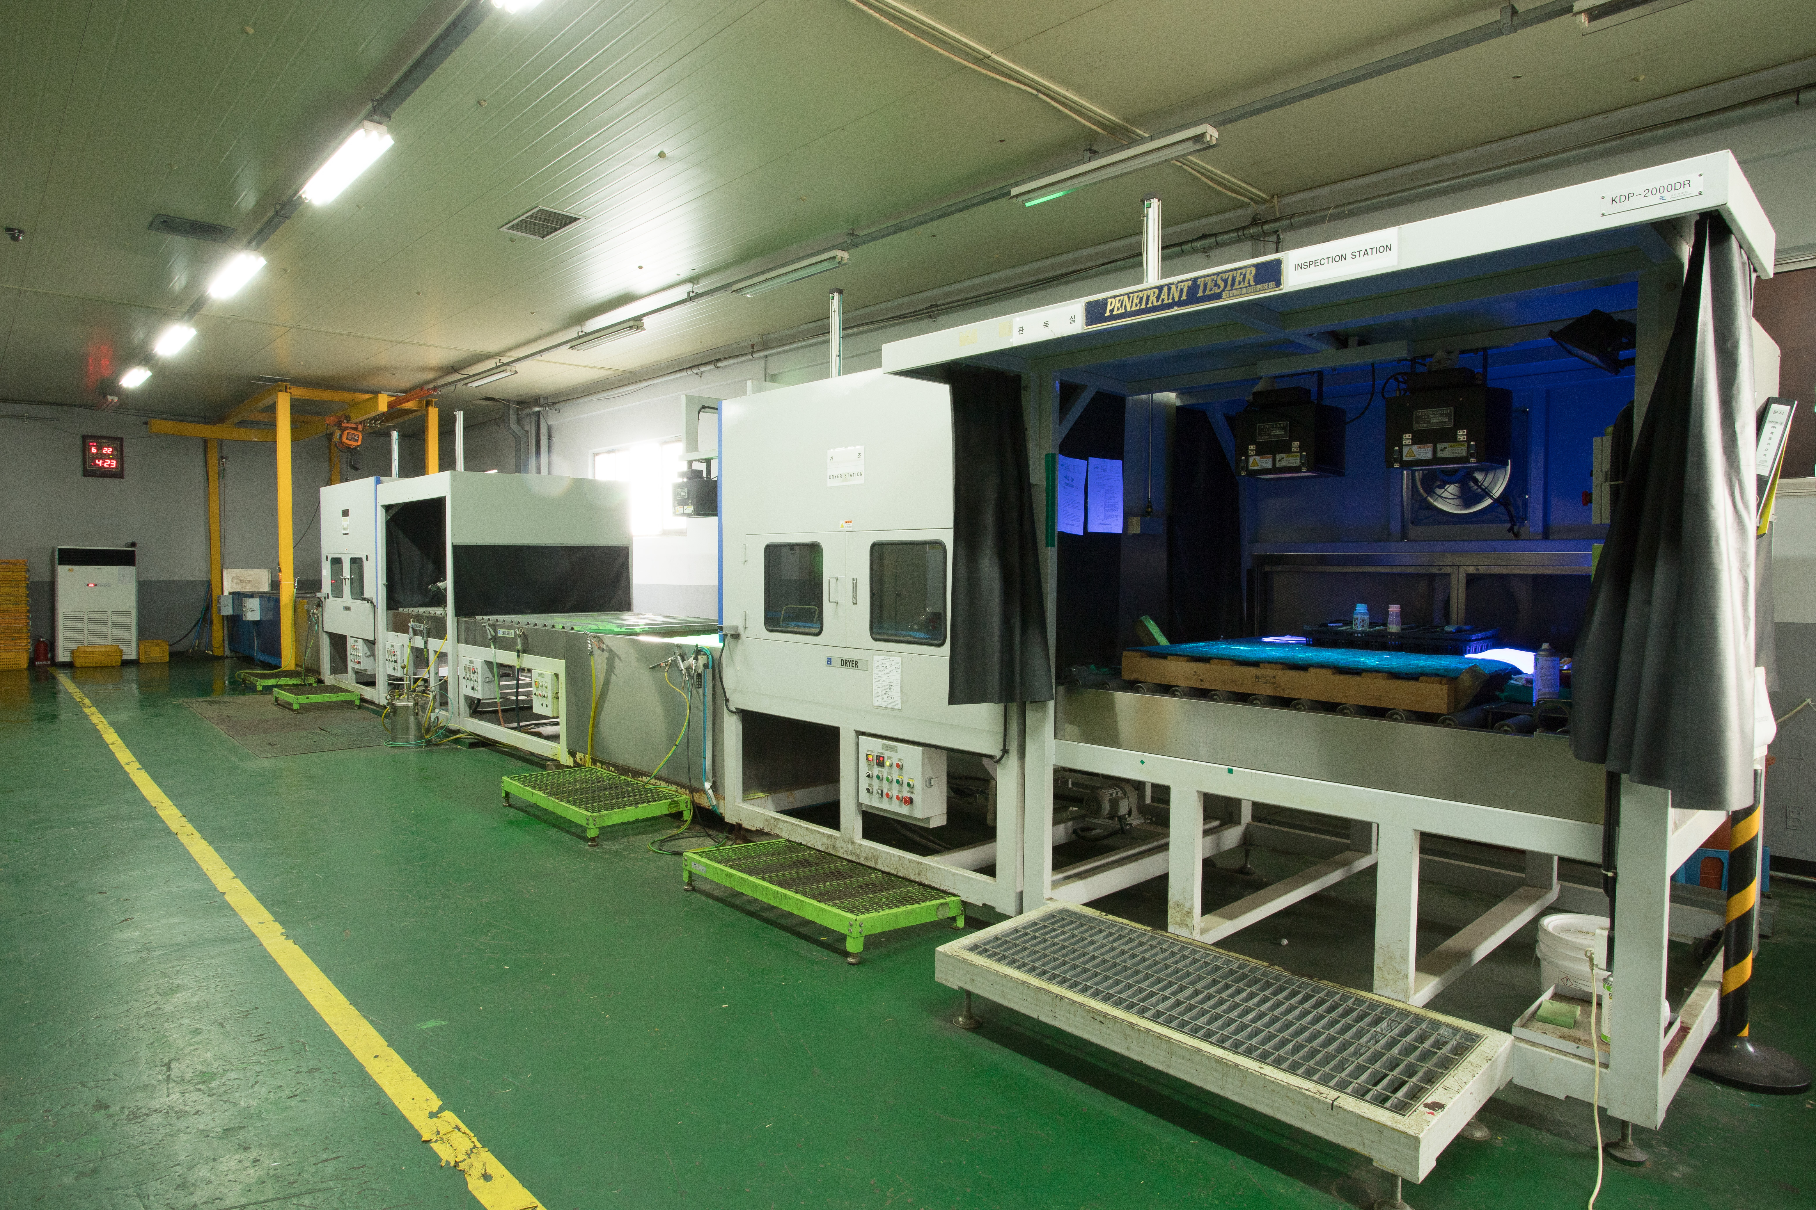
7. Список Оборудования (SYMITech)
Пенетрант Тест (Капиллярный Контроль)
 | Объект | Производитель | Модель | К-во | RM
 | Penetrant Testing (system) | KyungDo Enterprise | - | 1 | SYM.I.T
 | Penetrant Testing (system) | RENO | - | 1 | SYM.I.T
18

Slide 19
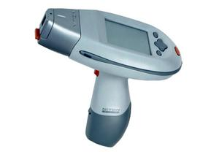
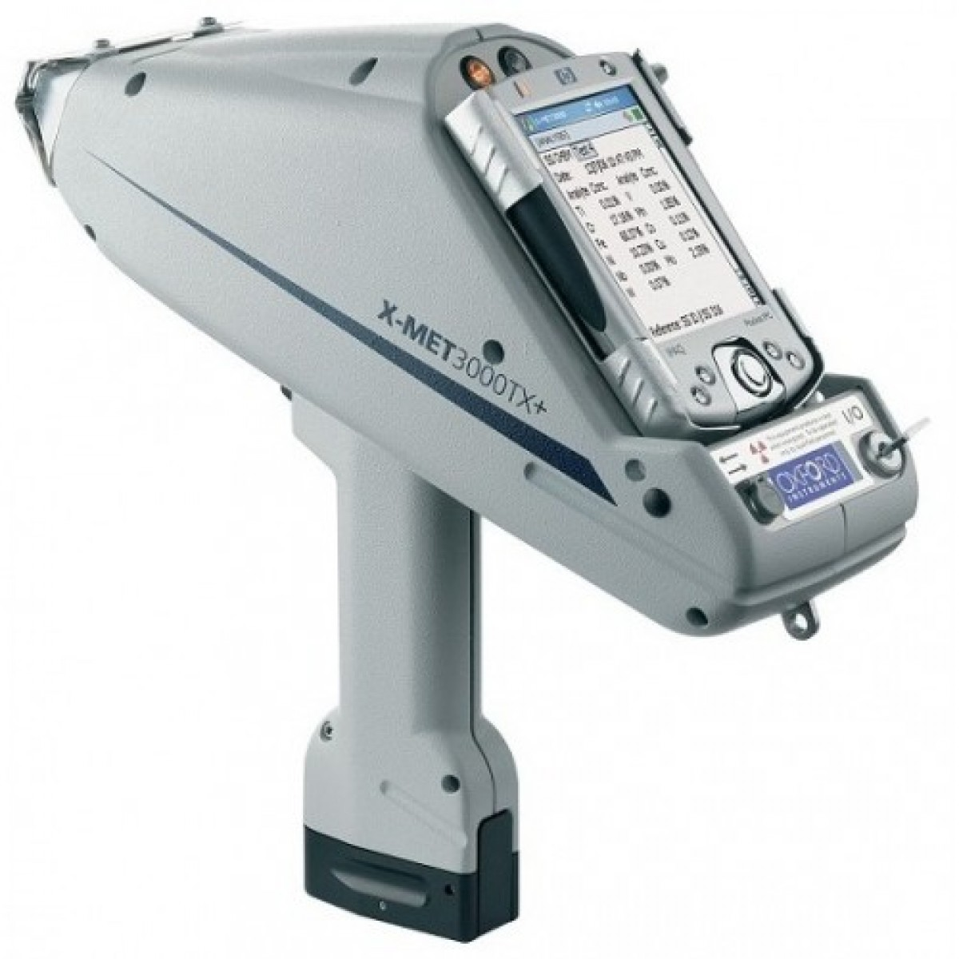
7. Список Оборудования
Контроль химического состава металлов
 | Объект | Производитель | Модель | К-во | RM
 | PMI Alloy Anaylizer | METOREX NITON | X-MET 3000TX XLI-818 | 1 1 | DNIE
 |  | NITON | XLI-818, XFB-4 | 1 | DNIE
19

Slide 20
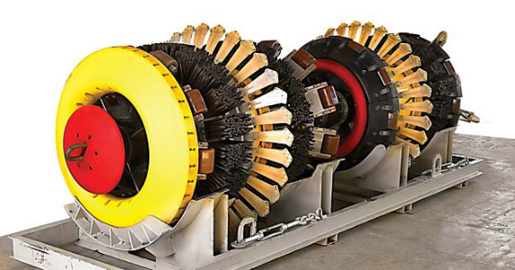
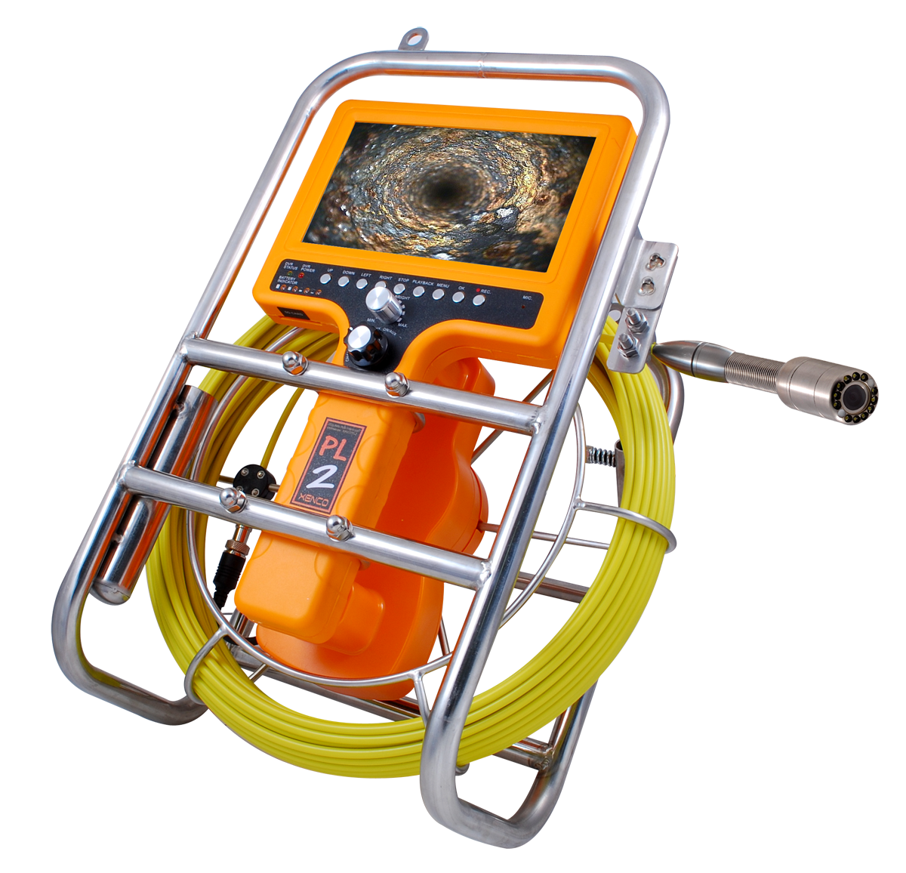
7. Список Оборудования (SYMITech)
Внутритрубная Диагностика
 | Объект | Производитель | Модель | К-во | RM
 | PIPE Inspection Borescope | XENCO | XENCO-PL2 | 1 | SYM.I.T
 | IN-LINE INSPECTION | Petro Borhan Bina | Intelligent Pigging | 1 | SYM.I.T
20

Slide 21

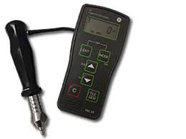
7. Список Оборудования
Твердомер
Ультразвуковой Толщиномер
 | Объект | Производитель | Модель | К-во | RM
 | Hardness Tester | GE | MIC series | 9 | DNIE
 | Ultrasonic Thickness Gauge | STRESSTEL | T-MARK E | 1 | DNIE
21

Slide 22
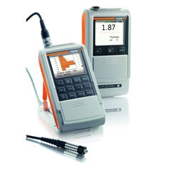
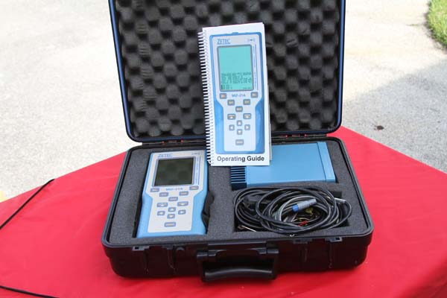
7. Список Оборудования (SYMITech)
Ferrite Meter
Вихретоковый Контроль
 | Объект | Производитель | Модель | К-во | RM
 | Ferrite Meter | FISCHER | FMP-30 | 3 | SYM.I.T
 | Вихретоковый контроль | ZETEC | MIZ-21A | 1 | SYM.I.T
22

Slide 23
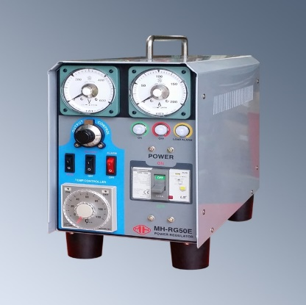
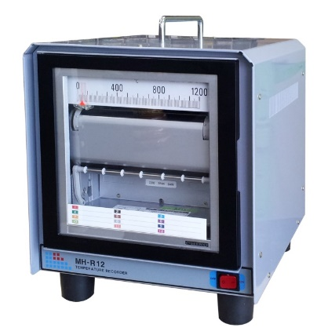
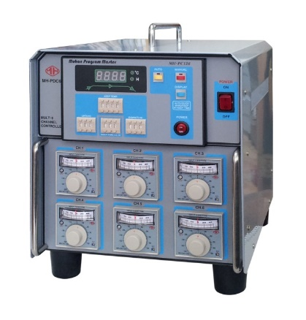
7. Список Оборудования
Термообработка сварных швов
Объект | Модель | Производитель | К-во | RM
POWER REGULATOR | MH-RG50E & etc. | Muhansys | 1100 | DNIE
TEMPERATURE RECORDER | MH-R12 & etc. | CHINO | 153 | DNIE
TEMPERATURE PROGRAM CONTROLLER | MH-PC126 & etc. | Muhansys | 41 | DNIE
23

Slide 24
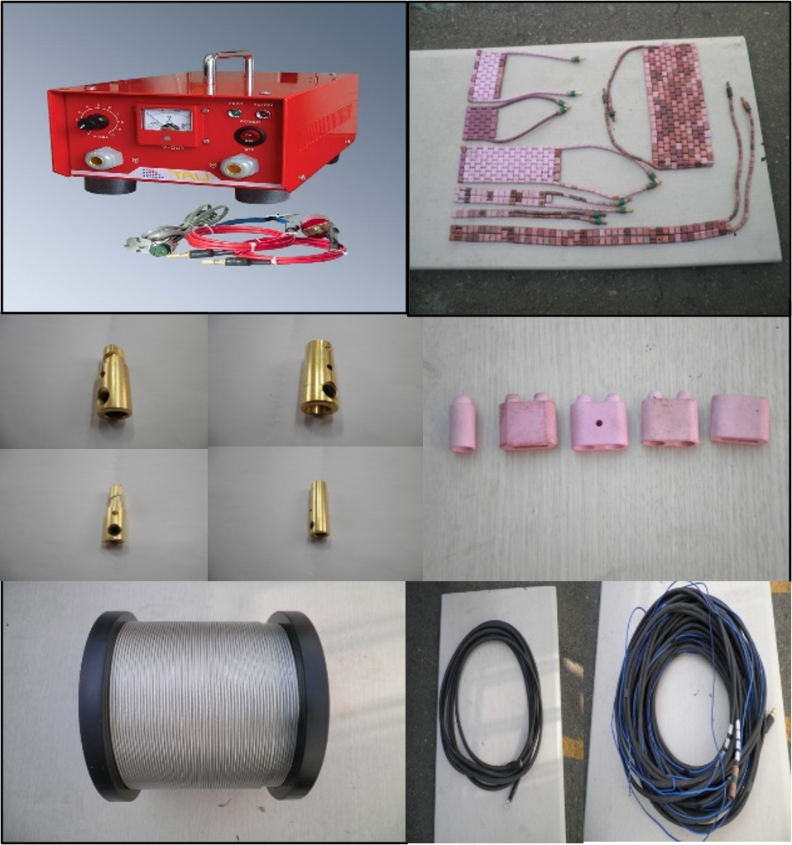
7. Список Оборудования
Термообработка сварных швов
Объект | К-во | RM
Thermocouple Attachment Unit | 200 единиц | DNIE
Heating Pad | 15,000 наборов | DNIE
Ceramic Pad | 1,000,000 EA | DNIE
Cam Lock 300A, 60A | 10,000 EA | DNIE
Ni-Cr Wire | 10,000 M | DNIE
In, Output Cable | 420,000 M | DNIE
24

Slide 25
8. Наши Проекты (DNIE)
Узбекистан
Проект | Заказчик | Метод Контроля
Проверка безопасности резервуара | BINOKOR TEMIR BETON SERVIS | RT,UT,MT,PT,VT
Проверка безопасности крана | BINOKOR TEMIR BETON SERVIS | UT,MT,PT,VT
Проверка безопасности “Диснейленда” | UZEXPO CENTER | UT,MT,PT,VT
Проверка безопасности трубопровода | ANDIJON NEFT | RT,UT,MT,PT,VT
Проверка безопасности оборудования | CNLC | UT,MT,PT,VT
25

Slide 26
8. Наши Проекты (DNIE)
Узбекистан
Проект | Заказчик | Метод Контроля
Проверка безопасности оборудования | Институт ядерной физики | UT,MT,PT,VT
Проверка безопасности оборудования | China Petroleum Logging Co.Ltd | UT,MT,PT,VT
Проверка безопасности оборудования | Мубарекское НГДУ | UT,MT,PT,VT
Проведение работ по неразрушающему контролю при строительстве Сырдарьинской ТЭС ПГУ 1500 МВт | CHINA GEZHOUBA GROUP INTERNATIONAL ENGINNERING CENTRAL ASIA | RT, PAUT, UT,MT,PT,VT
Проверка безопасности оборудования | Bomi Enginnering Construction Co.,Ltd | UT,MT,PT,VT
26

Slide 27
8. Наши Проекты (DNIE)
Узбекистан
Проект | Заказчик | Метод Контроля
Проверка безопасности оборудования | Мубарекское ГПЗ | UT,MT,PT,VT
Проверка безопасности оборудования | СОУ “Учкир” | UT,MT,PT,VT
Проверка безопасности оборудования | Устюртское НГДУ | UT,MT,PT,VT
Проверка безопасности оборудования | Шуртанское НГДУ | UT,MT,PT,VT
Проверка безопасности сварных соединений металлоконструкции | SHANGHAI CONTRUCTION GROUP CO.LTD | UT,MT,PT,VT
Проверка безопасности оборудования | Calik Enerji Sanayive T.A.S. Navoi2 | RT,UT,MT,PT,VT
27

Slide 28
8. Наши Проекты (SYMITech)
Отрасль | Проект | Заказчик | Метод Контроля | Объект
Chemical Plant | Korea Petrochemical Onsan Plant Industrial Facility | GS Caltex | RT, UT, MT, PT | PIPE (Welding)
 | Iran NGL 3200 | Doosan Heavy Industry | RT, UT, MT, PT, PMI | PIPE, VESSEL (Welding)
Generating Unit | Barakah | Doosan Heavy Industry | RT, UT, MT, PT | VESSEL (Welding)
 | New Bo-Ryung thermal power plant | Doosan Heavy Industry | RT, UT, MT, PT | Turbine Blade
Aerospace | MTU Aeroengine | Hanwha Aerospace | RT | Engine Parts (Welding)
 | KSLV-Ⅱ | KAI | RT, PT | Fuel Tank (Welding)
Military | K-21, K-9, K-55 | Hanwha Defense | RT, UT, MT, PT | Defense Parts
 | T-50, KFX | KAI | RT, UT, MT, PT, PAUT | Aircraft Parts
28

Slide 29
8. Наши Проекты (DAESAN PLANT)
Проект | Заказчик | Метод Контроля | Дата
PDC Drillship #5 | Samsung Heavy Industries | PWHT | 2010
Ocean Rig Drillship |  | PWHT | 2010
Maersk Drillship |  | PWHT | 2010
PDC Drillship |  | PWHT | 2010
Ocean Rig Drillship |  | PWHT | 2011
Seadrill Drillship |  | PWHT | 2011
Searankers Drillship |  | PWHT | 2011
Ensco Drillship |  | PWHT | 2011
Pacific Drillship |  | PWHT | 2012
Shell prelude FLNG |  | PWHT | 2012
Inpex ichthys |  | PWHT | 2012
HESS TLP |  | PWHT | 2012
EGINA FPSO |  | PWHT | 2013
Egina FLNG |  | PWHT | 2013
Prelude FLNG |  | PWHT | 2013
Stemped TLP |  | PWHT | 2013
Appomattox FPU |  | PWHT | 2013
29

Slide 30
8. Наши Проекты (DAESAN PLANT)
Проект | Заказчик | Метод Контроля | Дата
TOTAL FPSO Topside | Daewoo Shipbuilding & Marine Engineering | PWHT | 2010
TMT Drillship |  | PWHT | 2010
Rwei Seabreeze II |  | PWHT | 2010
SSV Drilling Rig |  | PWHT | 2010
Odebrecht Drillship |  | PWHT | 2011
EXXON GBS Topside |  | PWHT | 2011
EXXON Chayvo OPF |  | PWHT | 2011
C.Roffen Container ship |  | PWHT | 2011
SSV CATARINA Drilling Rig |  | PWHT | 2012
TOTAL CLOV FPSO |  | PWHT | 2012
CHEVRON South Nemba |  | PWHT | 2012
Peter Schelte |  | PWHT | 2013
CMA Container ship |  | PWHT | 2013
CHEVRON Wheatstone |  | PWHT | 2013
APMM Container ship |  | PWHT | 2013
Atwood Drillship |  | PWHT | 2013
EXXON Arkutundagi |  | PWHT | 2014
GBS Topside |  | PWHT | 2014
INPEX Ichthys FPSO |  | PWHT | 2014
TMP Drillship |  | PWHT | 2015
Petronas FLNG |  | PWHT | 2015
30

Slide 31
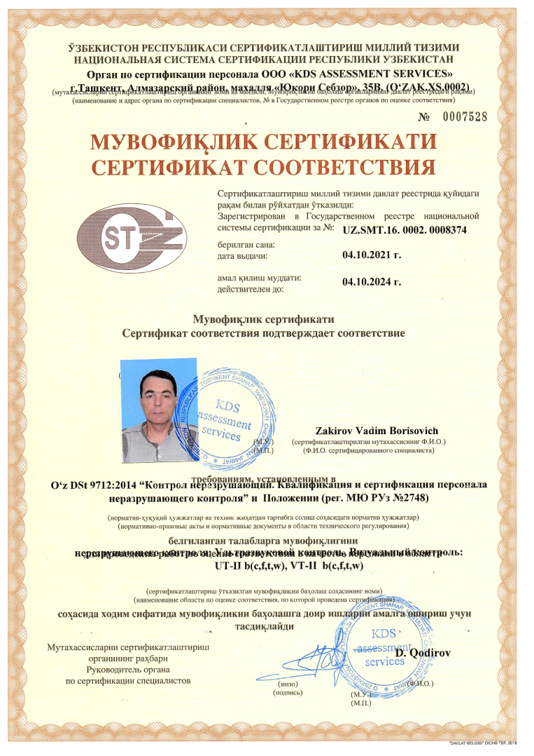
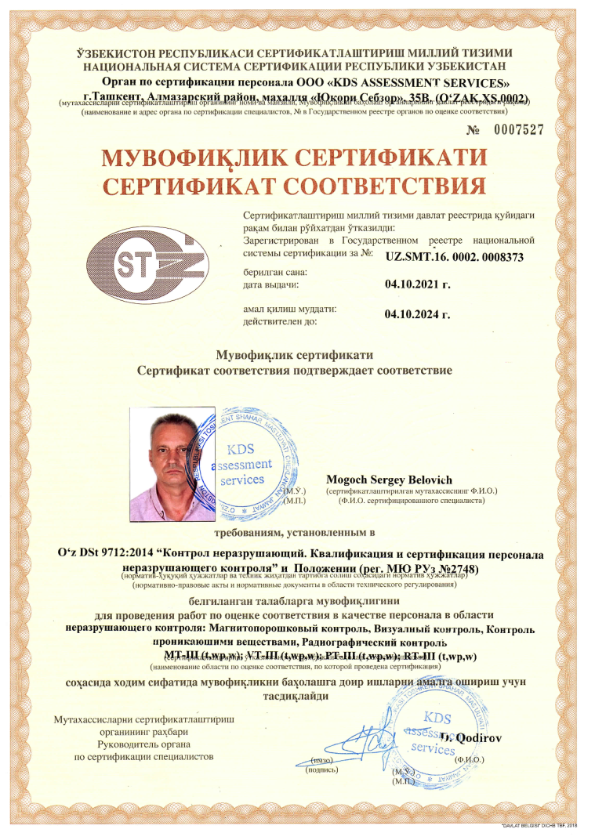
9. Сертификаты Специалистов
UZ SMT
31

Slide 32
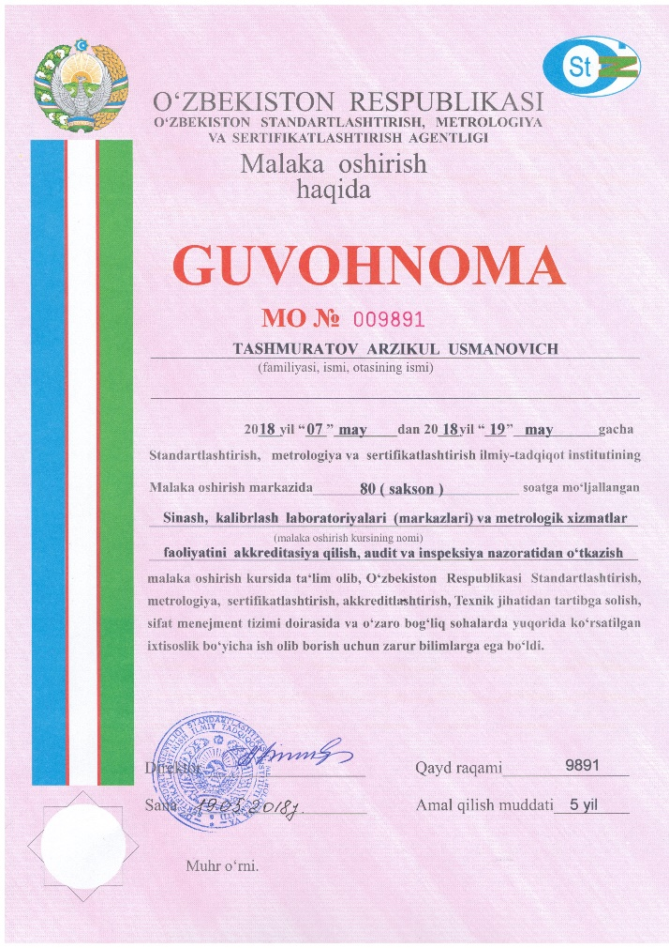
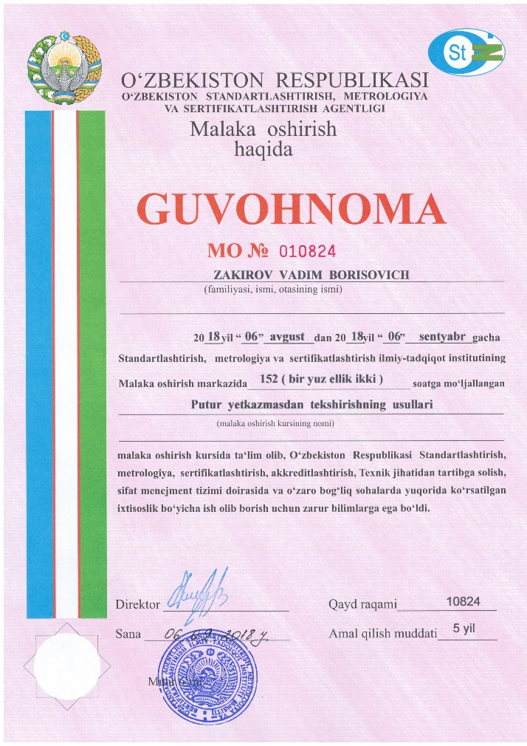
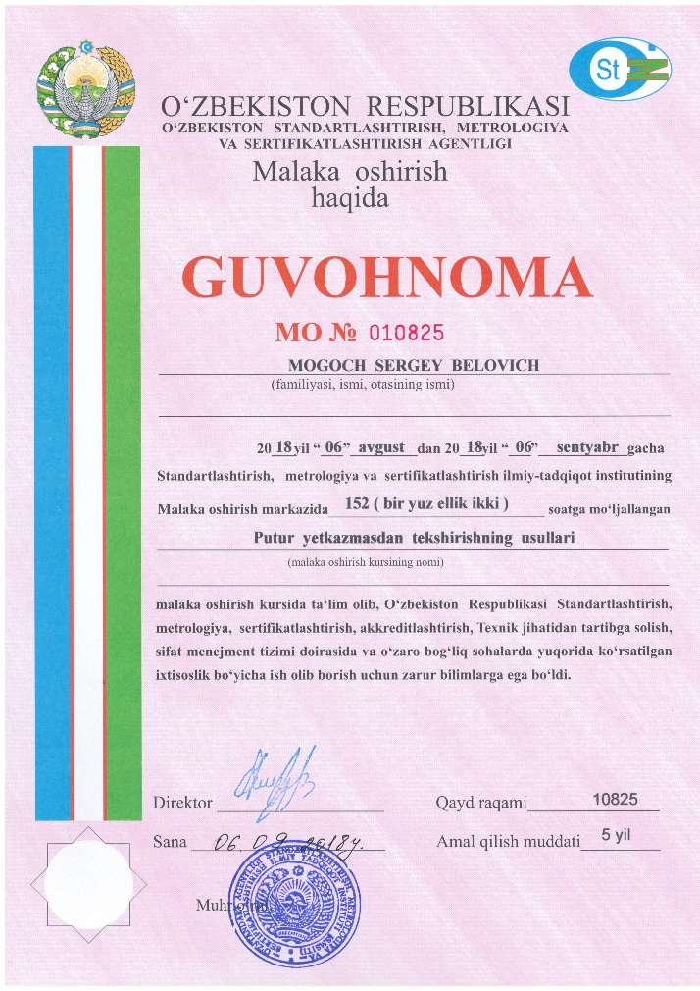
9. Сертификаты Специалистов
UZ SMT
32

Slide 33

9. Сертификаты Специалистов
AWS QC1
33

Slide 34
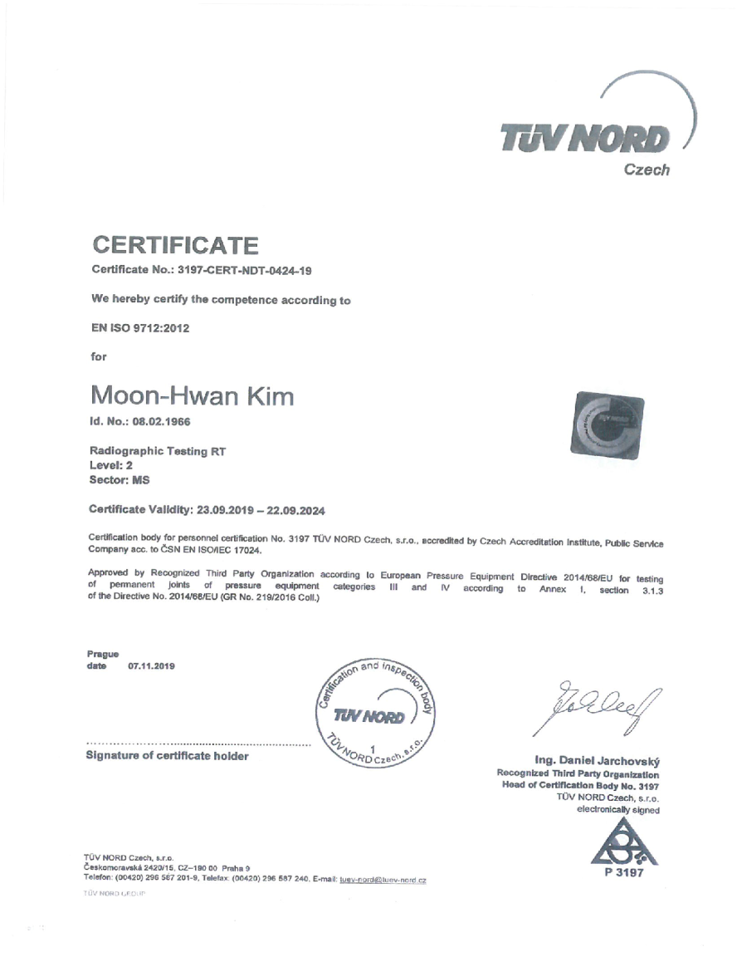
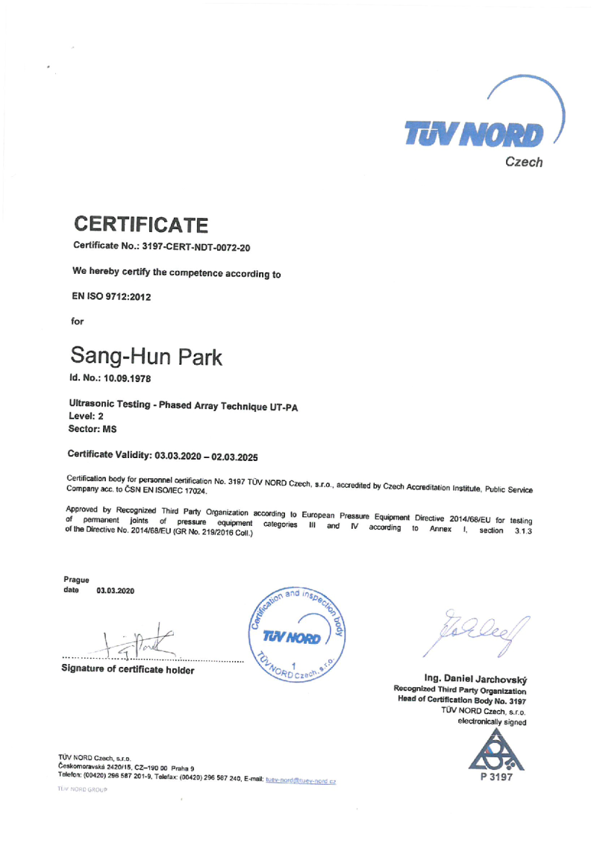
9. Сертификаты Специалистов
UT EN ISO 9712 (TOFD & PAUT)
RT EN ISO 9712 (TOFD & PAUT)
34

Slide 35
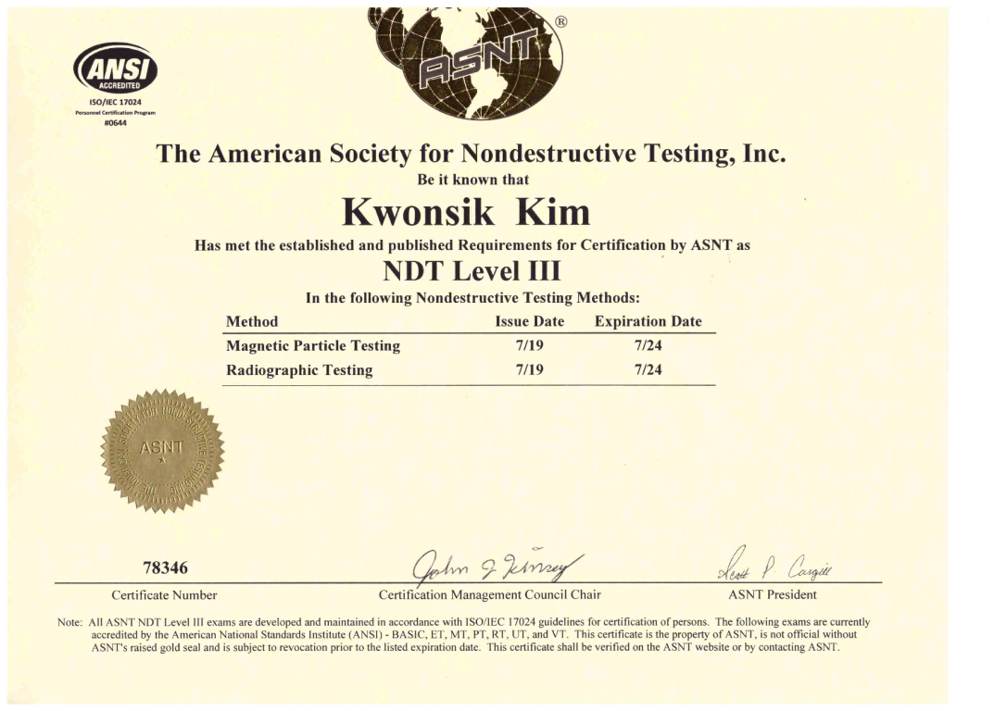
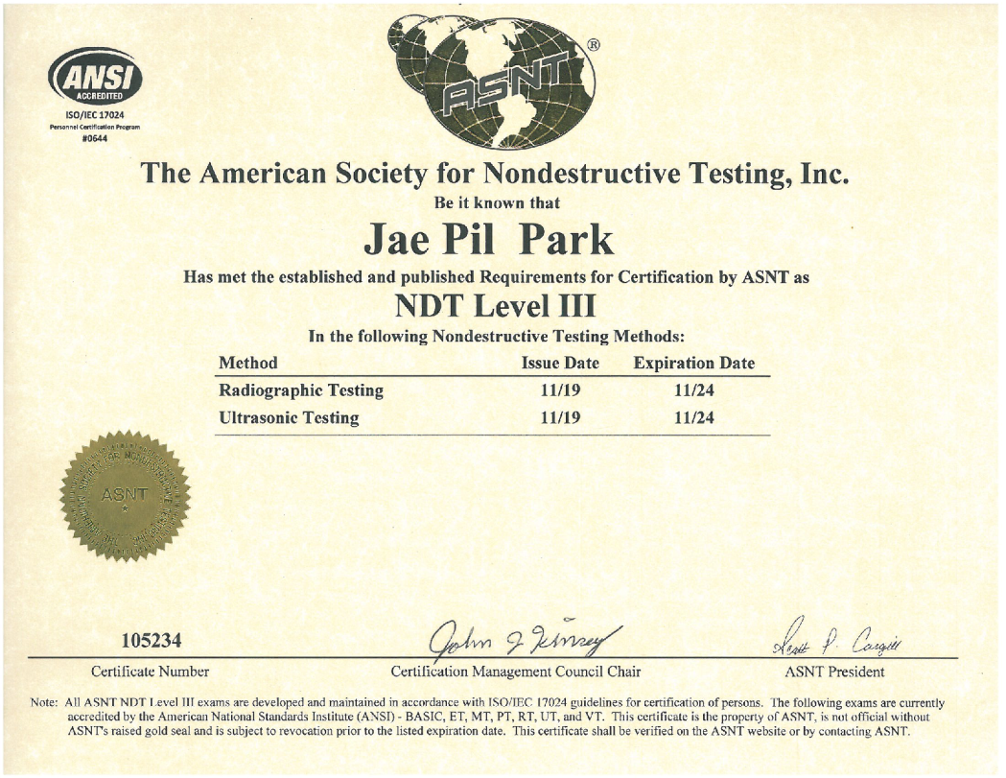
9. Сертификаты Специалистов
ASNT(DINE)
35

Slide 36
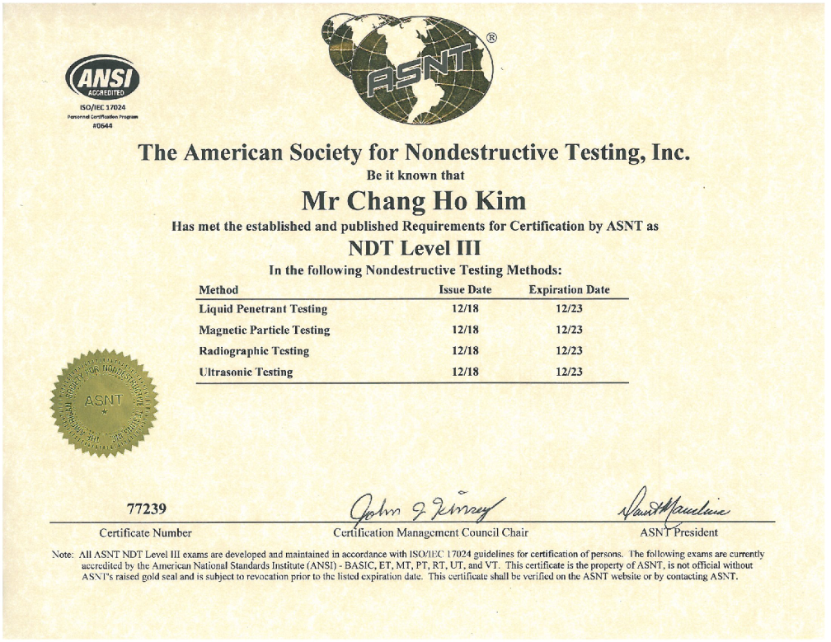
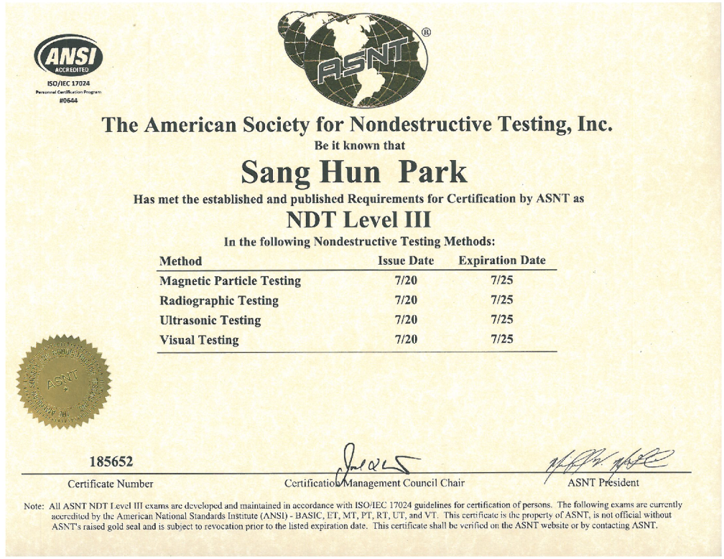
9. Сертификаты Специалистов
ASNT (SYMITech)
36

Slide 37
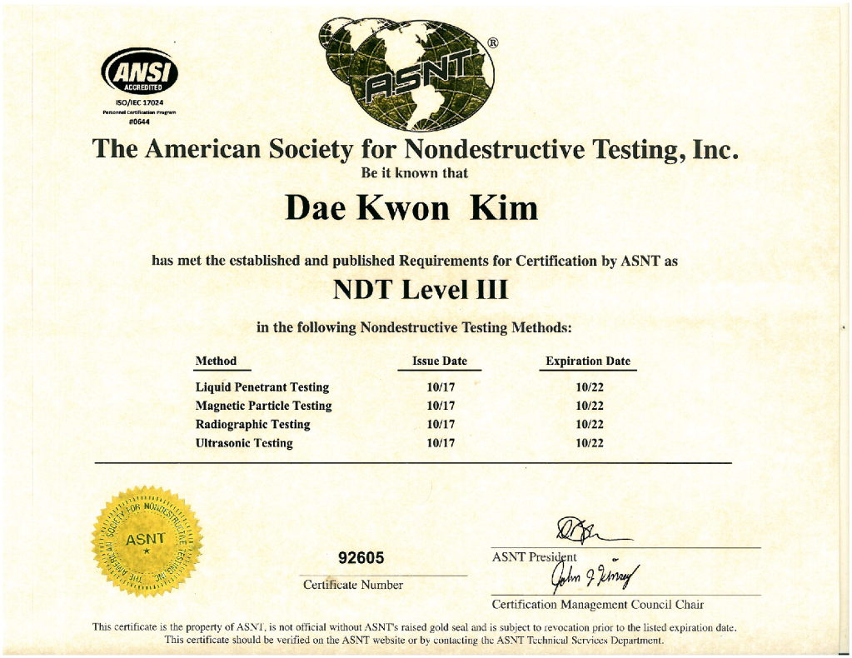
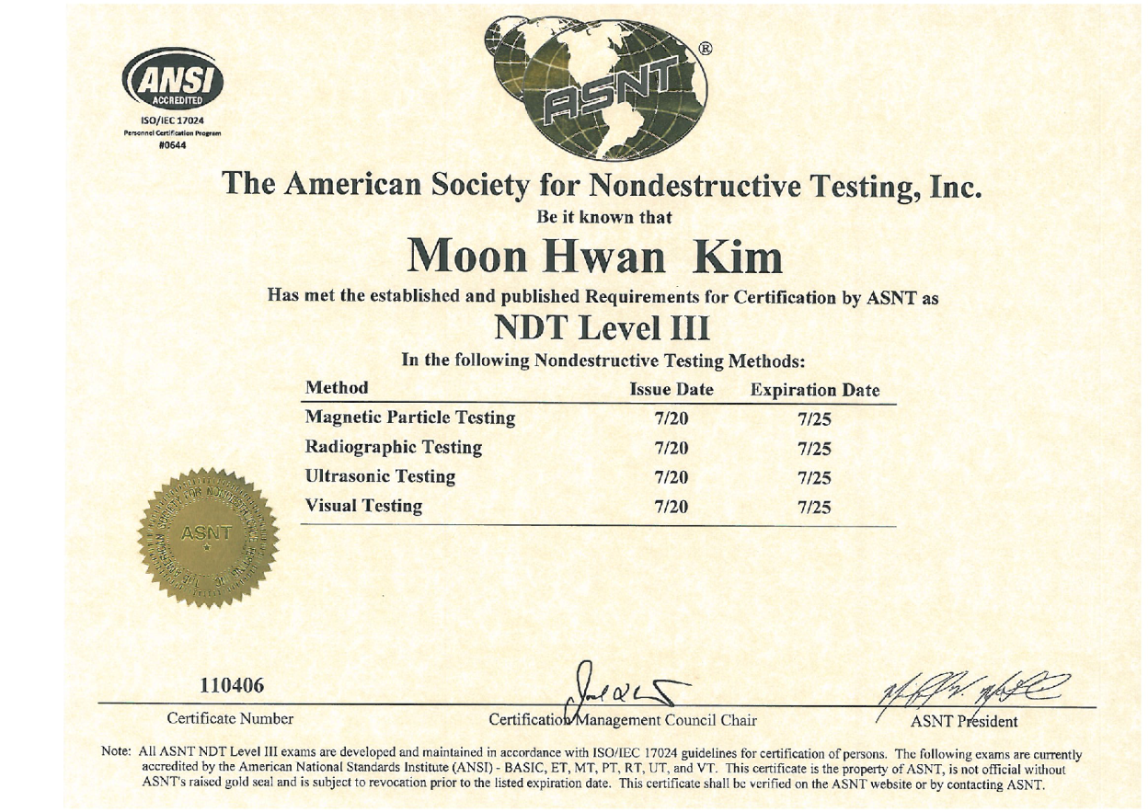
9. Сертификаты Специалистов
ASNT (SYMITech)
37

Slide 38
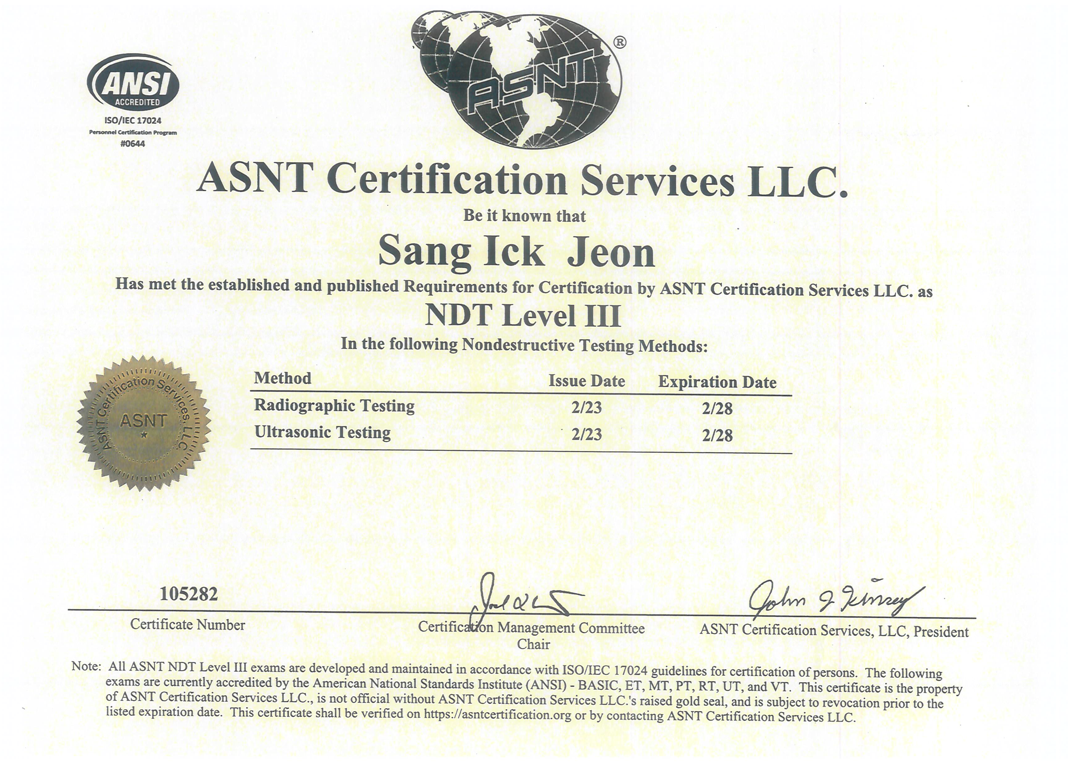
9. Сертификаты Специалистов
ASNT
38

Slide 39
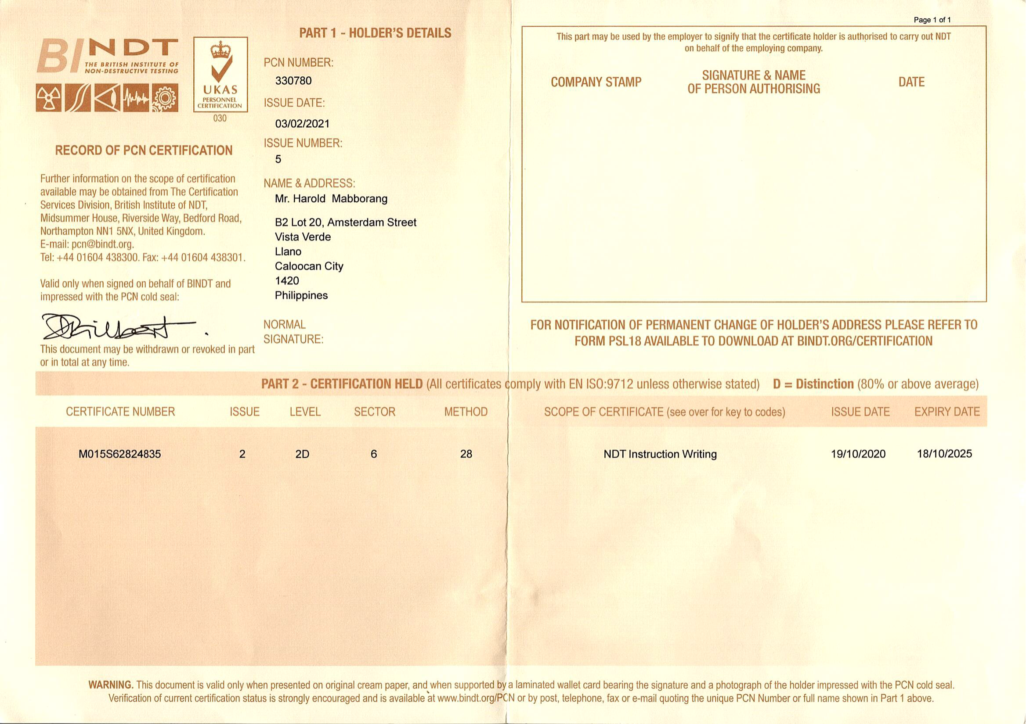
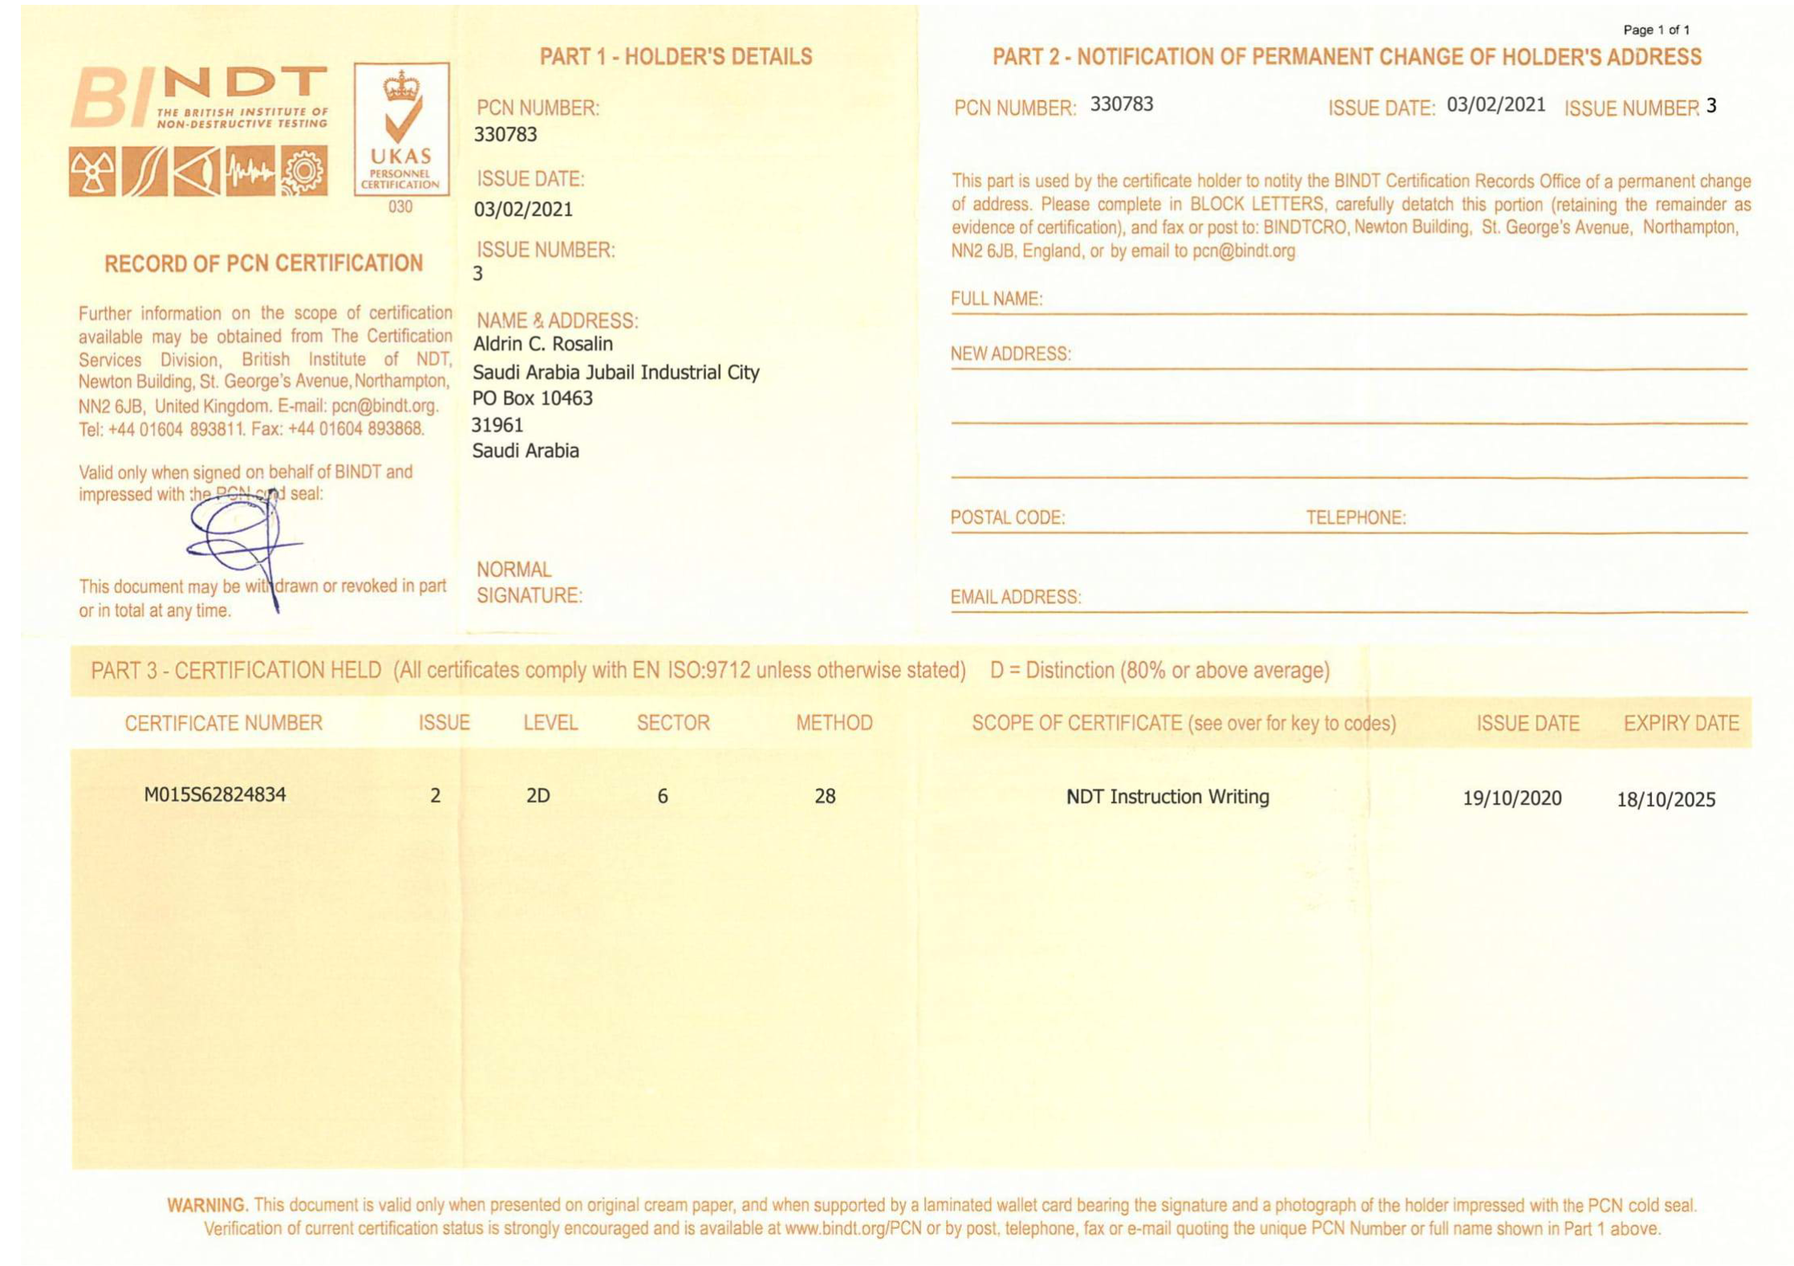
9. Сертификаты Специалистов
PAUT

Slide 40
10. Обучение и Сертификация (SYMITech)
Обучение неразрушающему контролю является квалификационным курсом согласно SYMIT-QNC-H001, созданным на основе SNT-TC-1A и NAS410. После завершения обучения человек будет иметь право на уровень 1 или уровень 2.
Обучение и Тренинг
  В соответствии с минимальными требованиями SNT-TC-1A или NAS410
Проверка Карьеры
  В соответствии с минимальными требованиями SNT-TC-1A или NAS410
Экзамен
  На методы неразрушающего контроля
Выдача Сертификата
  Квалифицируется с уровнями I и II
40

Slide 41
ООО «Daesan NDE International Engineering»
Сергели 7, 62-20, Сергелийский район, Ташкент, Узбекистан | Тел: +998-90-941-4093 | www.daesannde.com

